Slide 1
Sala de chat pública
Ejercicio 5 – Práctica 2 FR

Slide 2
Programa
El programa elegido para esta práctica es una sala de chat grupal, ya que es el ejemplo más completo para el envío-recepción de paquetes y para el modelo cliente-servidor.

Slide 3
Lenguaje
El lenguaje elegido para el desarrollo de la práctica es Python, ya que es el más sencillo y legible a la hora del desarrollo de sockets y comunicación entre cliente-servidor.

Slide 4
Librerías
Las librerías necesarias en Python son las siguientes:
socket
select
string
Sys
base64

Slide 5
Orden de ejecución
Para ejecutar la sala de chat pública, primero se debe ejecutar servidor.py y posteriormente cliente.py
$ python servidor.py <puerto>
$ python cliente.py <host> <puerto>
El puerto por defecto que se va a usar es el 8080

Slide 6
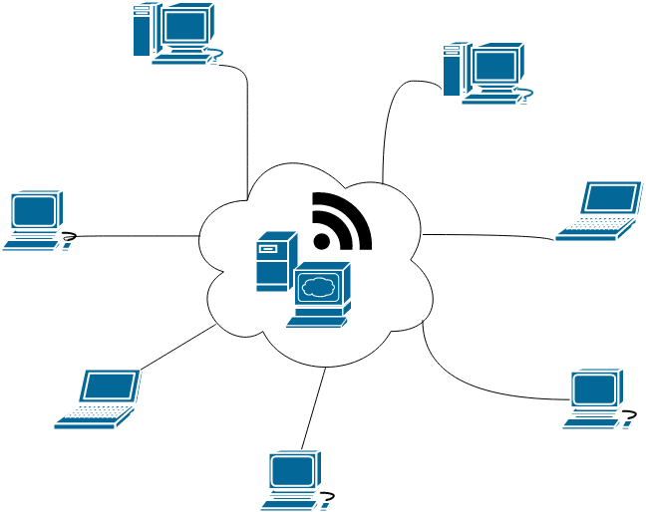
Diagrama de ejecución

Slide 7
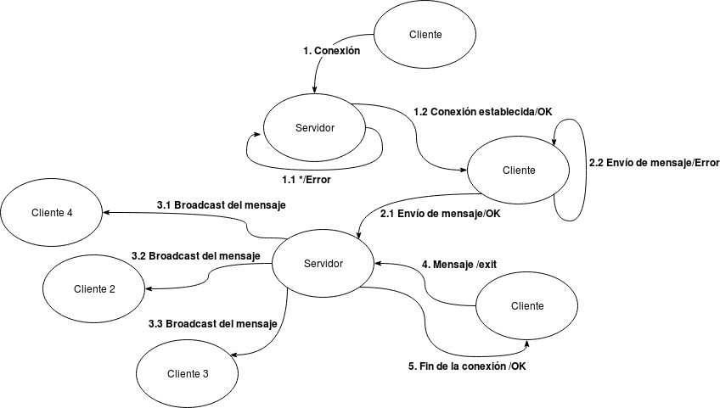
Diagrama de estados

Slide 8
Mensajes que intervienen
Código | Cuerpo | Descripción
100 | [100] El usuario “x” se ha unido al grupo | Un nuevo usuario se ha unido al grupo
200 | [200] El cliente “x” está offline | Un cliente antes conectado ahora está offline
300 | [300] <”cliente”> ... | Mensaje escrito por el cliente enviado a los demás en broadcast
400 | [Error 400]: No se ha podido hacer la conexión | El cliente no se ha podido conectar con el servidor
500 | [Error 500] Desconectado del servidor | El cliente se ha desconectado del servidor

Slide 9
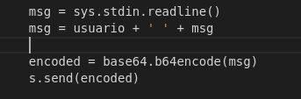
Mensajería cifrada
Los mensajes viajan por la red con encriptación en base64

Slide 10
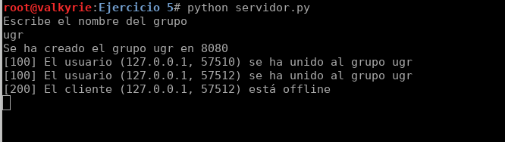
Ejemplo de servidor

Slide 11
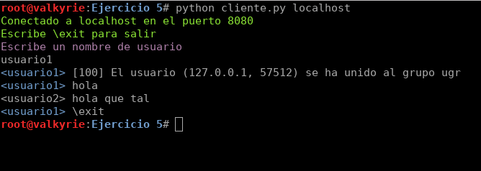
Ejemplo de cliente

Slide 12
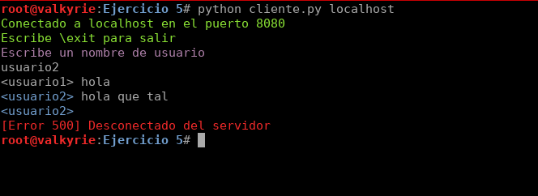
Ejemplo caída del servidor

Slide 13
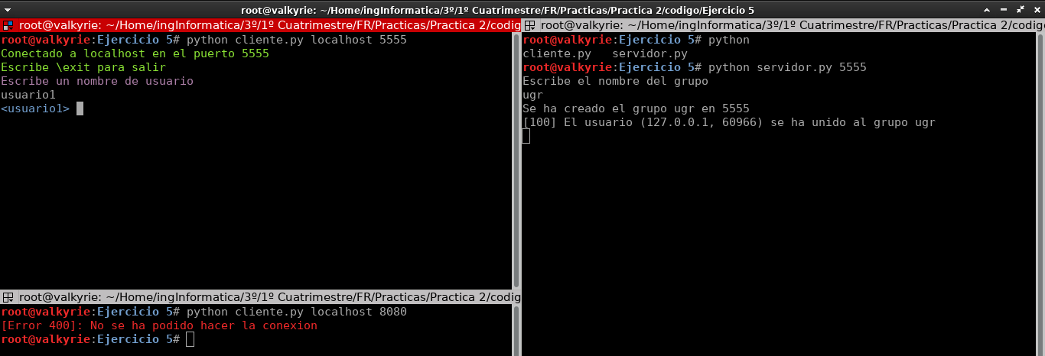
Puerto erróneo
Si el cliente se intenta conectar a un puerto distinto del que escucha el servidor

Slide 14
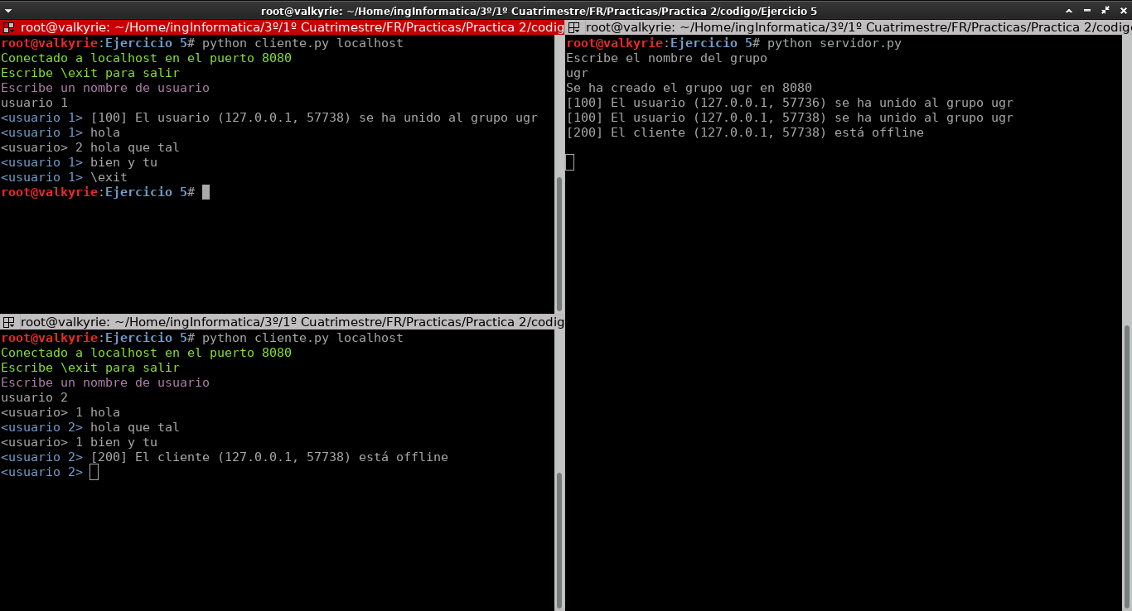
Ejemplo completo

Slide 15
FIN

